Slide 1
2DGP 중간발표
2017182009 김준혁

Slide 2
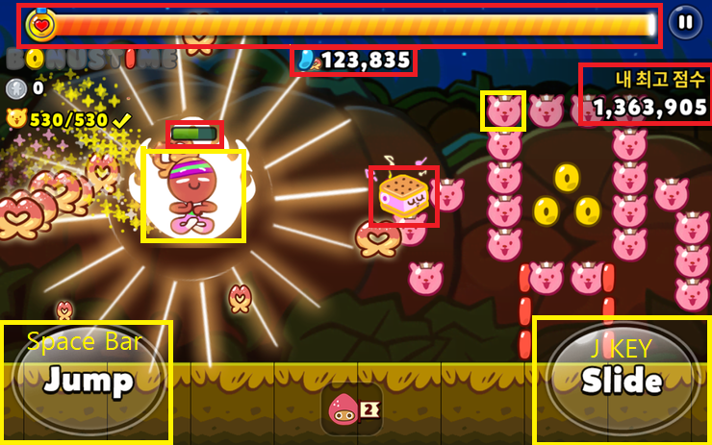
화면 예시 구성

Slide 3
개발 범위
내용 | 최소 범위 | 개발 범위 | 구현 완료 여부
캐릭터 컨트롤 | 점프, 슬라이드 구현 | 2단 점프 구현 | O(점프중 슬라이드 키를 눌러도 슬라이딩 하지 않음)
캐릭터 능력 | 일정 시간이 지나면 능력 발휘 |  | X
맵 | 일정 시간이 지나면 백그라운드 배경 변화 |  | 백그라운드가 서서히 움직이는 것으로 대체
난이도 | 뒤로 갈수록 속도 증가 |  | X (쉽게 구현 가능)
게임 기능 | 체력이 점차 감소 물리를 통한 점프 젤리 점수 증가 최고 점수 증가
장애물 | 장애물 배치 |  | O (그러나 1종류의 장애물 추가 배치 예정

Slide 4
개발 계획
주차 | 개요 | 현재 진행 내용
1주차 | 리소스 | 땅에 박혀있는 장애물 리소스 추가 필요
2주차 | 달리기 | 구현 완료
3주차 | 점프 | 2단 점프까지 구현 완료 점프시 덤블링 하는 스프라이트 구현 필요
4주차 | 젤리 | 장애물을 피해 젤리 배치 완료
5주차 | 쿠키스킬구현
6주차 | 장애물 | Flying장애물 배치 완료 Fix장애물도 배치해야함
7주차 | 배경 | 배경이 서서히 움직임(완료) , 바닥 필요
8주차 | 펫 | 펫 리소스 필요
9주차 | 오류 수정 | X

Slide 5
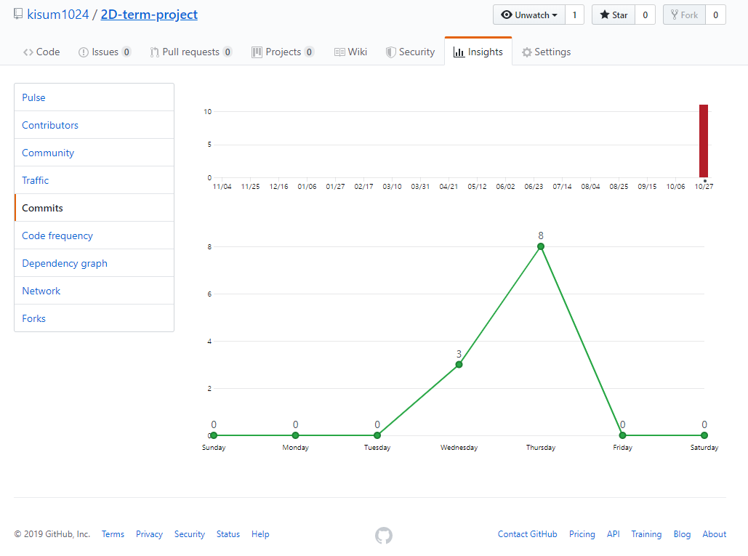
GitHub Commit 통계

